Slide 1
电机学课程
理论学时：64小时，
实验学时：16学时，钟兆琳电机实验室
授课教师：# 贾少锋，副教授、博导
# 梁得亮， 教授，博导，电气学院党委书记
研究方向：新型永磁、磁阻电机及电磁传动装置研究
办公室：东一楼东274室
个人主页：http://gr.xjtu.edu.cn/web/shaofengjia
邮箱：shaofengjia@mail.xjtu.edu.cn

Slide 2
绪 论
0－1 电机学概述
一、什么是电机？电机有什么用？
电能是现代社会主要能源形式，现代社会需要大量使用二次能源。
电机是以电磁感应理论为原理，能实现机－电能量转换或者电能自身形式转换的装置或者机器。
电机是电力系统的支柱，电能的生产、传输、分配和利用都离不开电机。
电机是各个行业不可缺少的设备或元件。
其它用
电设备
发电机
升压变压器
降压变压器
电动机
电力系统组成

Slide 3
二、电机的分类
发电机：机械能——电能
电动机：电能——机械能
变压器：电能1——电能2（变频机，移相机等）
控制电机
按功能分
直流电机：直流发电机，直流电动机。
按电流分
交流电机：异步电机，同步电机，变压器等。
三、电机制造业发展状况是怎样的？
1821年 法拉第 进行通电导体在磁场中受力试验，发现了电动机原理。
1831年 法拉第 提出了电磁感应原理，奠定了发电机的理论基础。
电机就是电磁感应理论转化为生产力的直接产品。
经过近 200 年的发展，目前电机制造技术已经相当完善，电机应用十分普遍，种类十分齐全。
目前的发展趋势是：新材料、新技术、新原理、新型控制方法的应用。大容量电机和微特电机得到迅速发展和应用。

Slide 4
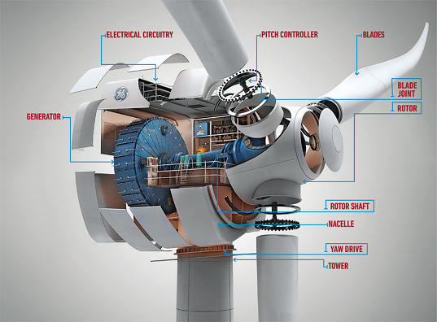
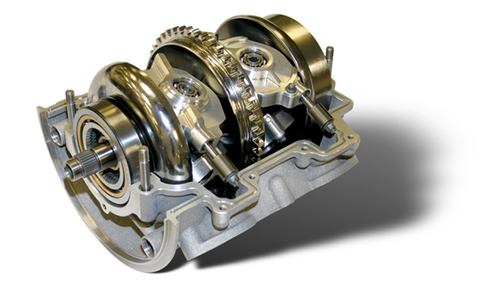
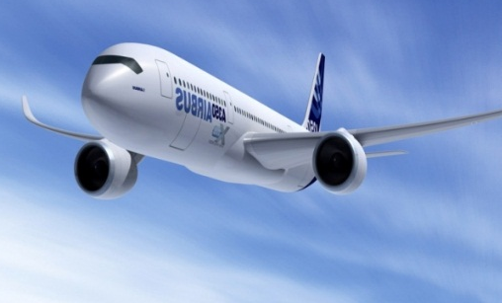
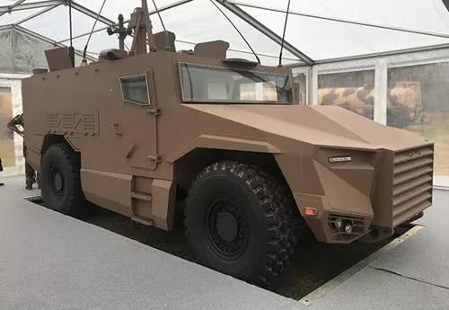
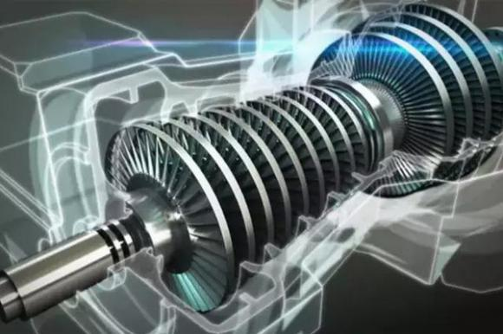
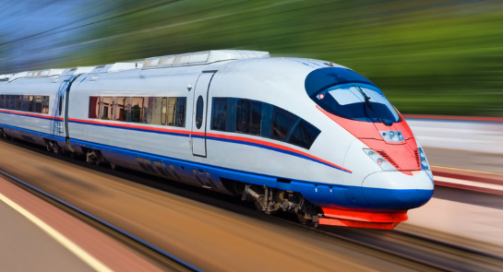
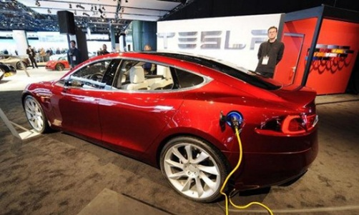
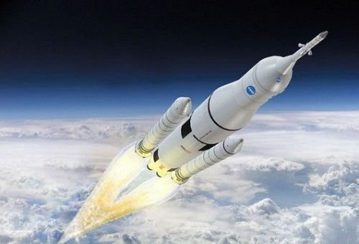
研究背景
风力发电
飞轮储能
多电飞机
全电坦克
燃气轮机发电
轨道交通
电动汽车
航空航天
电机系统具有清洁无污染、效率高、控制灵活等优点，在现代运载工具、能源发电、武器国防、极端环境探测等领域地位愈发重要！

Slide 5
四、电机学课程有什么特点？
技术基础课。既具有严密的理论系统，又要根据实际情况进行简化和假设。
内容比较繁多：电机品种规格非常多。最基本的是四大类：直流电机、变压器、异步电机和同步电机。各种电机的结构、分析方法、实验方法既有共性，又具个性，对初学者来说显得头绪多。
分析计算需要考虑的因素比较多。学习时应注意抓主要矛盾，忽略次要矛盾。
学习方法：认真听课，多看书复习，独立完成作业，重视试验，多思考。

Slide 6




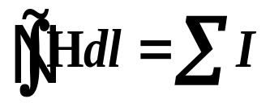
0－2 电磁感应原理
电磁感应理论是研究电场、磁场、机械运动之间关系的学问。
电机中总是存在磁场／电流／作用力。
一、如何产生磁场？
电流周围存在磁场：电流是产生电磁场的磁势源。
电励磁电机
永久磁铁可以产生磁场。永磁电机
电机学中把获取磁场的方法称为励磁方式。
电流产生磁场规律的精确描述——安培全电流定律：在环绕着载流导体的任意一个磁通闭合回路中，磁场强度沿着回路的线积分，等于该闭合回路所包围电流的总和。

Slide 7
磁路的概念：磁路就是磁通流通的路径。在电机和变压器中，人们总是用铁心构成主磁路，让绝大多数磁通按照人们预设的路径流通，称为主磁通。在铁心周围空间也会有少量分散的磁通，称为漏磁通。漏磁通的路径称为漏磁路。
磁路上的磁势由通电线圈（绕组）产生，线圈有效匝数与电流的乘积就是磁路上的磁势。
总磁势会在闭合磁路的各段产生磁位降。
主磁通
漏磁通

Slide 8








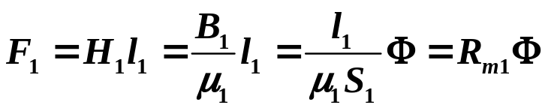




磁路计算的基本定律：
(1) 磁路的基尔霍夫定律
(2) 磁路的欧姆定律
磁路的磁化曲线：
磁路上加一定的磁势F，就会产生一定的磁通量Φ，Φ = f ( F ) 称为磁化曲线。
对主要由铁磁物质构成的磁路来说，其磁化曲线具有饱和曲线的特征。即磁势较小，磁路未饱和时，Φ = f ( F )为直线关系，磁势较大时，Φ = f ( F ) 斜率很快变小，磁势增大时，磁通增量很小。
电机和变压器磁路的磁化曲线对其性能具有重大影响。
磁路磁化曲线

Slide 9



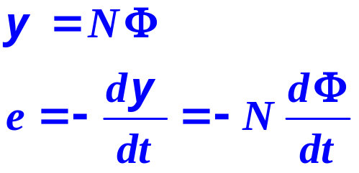


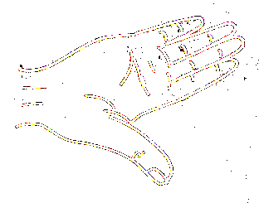






二、如何产生电（电流或者电势）？
变化的磁场产生电势
场本身时变 （变压器原理）
切割磁力线运动 （发电机原理）
精确描述：法拉第电磁感应定律
线圈磁链变化时，线圈中将产生一感应电势。电势的数值与磁链的变化率成正比；电势的方向倾向于产生一个电流来阻止线圈中磁链的变化。
导体（线圈）切割磁力线时，将在导体中将会产生感应电势。

Slide 10
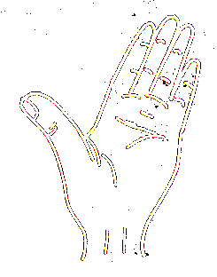





三、如何产生力？
磁场对处于其中的电流具有力的作用。
精确描述：电磁力定律
特例：磁场与导体垂直的情况
左手手掌定则
总结：电机学之理论基础
发电机：磁（场）＋力（线圈运动）——电（电势／电流）
电动机：电（载流导体）＋磁（场）——力（线圈运动）
变压器：电（载流线圈１）——磁场 ——电（载流线圈２）

Slide 11
0－3 电机铁心中的功率损耗(铁耗)
电机中的功率损耗主要包括：
铁心中的损耗（铁耗）;
铜线（线圈）中的损耗（铜耗）;
机械损耗;
杂散损耗等。
其中铁耗产生机理比较复杂。具体分为磁滞损耗和
涡流损耗两部分，现简介如下。

Slide 12
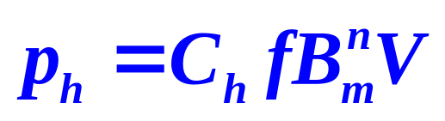
磁滞损耗
磁畴：天然的磁化小区。
铁磁物质的磁化：磁畴趋于沿外磁场方向排列，使外磁场大大增强。
磁滞损耗：在交变磁势的作用下，铁磁物质中的磁场会反复翻转，相互间产生摩擦和粘滞，消耗能量。这种损耗称为磁滞损耗。
体积为V的铁磁物质置于交变频率为 f 的磁场中时，磁滞损耗为：
n=1.6~2.3

Slide 13


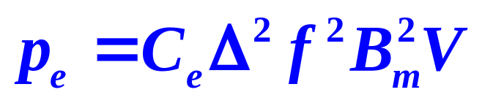
涡流损耗
穿过铁磁物质的磁场交变时，铁心中将产生感应电势，并在铁心中引起环流，这些环流围绕磁通作涡旋状流动，称为涡流。由此引起的损耗称为涡流损耗。
叠片铁心可以大大降低涡流损耗。

